Slide 1
Pivô a Esquerda
3
0
7
4
6
5
2
1
3
0
7
4
6
5
2
1
3 > 1? Sim, troca as posições
1
0
7
4
6
5
2
3
Fomos para o fim, então a comparação muda, pois comparamos com os da esquerda, já que não temos na direita, 3 > 0? Sim, então não troca as posições
1
0
7
4
6
5
2
3
3 > 7? Não, troca as posições.
Voltamos para o centro, então os valores a esquerda, são menores, não iremos compara-los. Voltaremos a comparar do fim, porém vamos pegar a penúltima posição, pois já comparamos com a ultima anteriormente. 3 > 2? Sim, troca as posições.
1
0
3
4
6
5
2
7
1
0
2
4
6
5
3
7
Fomos para o Fim, a comparação mudou, comparamos com o próximo valor, que é o 4. 3 > 4? Não, então iremos trocar.
1
0
2
3
6
5
4
7
3 > 5? Não, manteremos a posição. 3 > 6? Não, manteremos a posição. E concluímos que o 3 está em sua posição final, onde todos os valores menores que ele estão a sua esquerda, e os maiores estão na sua direita.
1
0
2
3
6
5
4
7
Agora temos “dois arrays”, e um novo pivô será escolhido. No início de cada um
1
0
2
3
6
5
4
7
Iremos mexer apenas em um dos lados primeiro. O 1 > 2? Não, mantemos as posições. 1 > 0? Sim, trocamos as posições.
0
1
2
3
6
5
4
7
O 1 está em sua posição final. Dando origem a “dois novos arrays”, com apenas uma posição, o array a₁[1] = {0} e o a₂[1] = {2}

Slide 2
0
1
2
3
6
5
4
7
O 0, não tem com quem comparar, logo está em sua final. E o mesmo para o 2, logo ambos estão ordenados
0
1
2
3
6
5
4
7
Unimos as soluções, e agora vamos para o array que se originou do 3 como pivô. 6 > 7? Não, mantemos as posições. 6 > 4? Sim, trocamos as posições
0
1
2
3
4
5
6
7
6 > 5? Sim, mantemos as posições. E o 6 está em sua posição final. Dando origem a dois novos arrays
0
1
2
3
4
5
6
7
6 > 5? Sim, mantemos as posições. E o 6 está em sua posição final. Dando origem a dois novos arrays
0
1
2
3
4
5
6
7
4 > 5? Não, então mantemos as posições. E o 4 está em sua posição final. Dando origem a um novo arrays
0
1
2
3
4
5
6
7
Os arrays que sobraram tem tamanho 1, e só possuem a posição a₃[0] e a₄[0], e não possuem outras posições para comparar, logo, estão ordenados
0
1
2
3
4
5
6
7

Slide 3
Pivô Central
4
0
7
3
6
5
2
1
Tendo escolhido o pivô central iremos, comparar o primeiro com o último, como fizemos com o pivô à esquerda e à direita.
4
0
7
3
6
5
2
1
Fazemos a comparação dos dois lados. 4 e 1 são menores que 3? O 1 sim, o 4 não, então são trocados. E voltamos um índice, tanto na esquerda e avançamos um na direita, para fazermos a próxima comparação.
1
0
7
3
6
5
2
4
0 e 2 < 3(Pivô)? Sim, ambos, porém um está à direita e o outro à esquerda, então avançamos um índice na direita, e mantemos o da esquerda.
1
0
7
3
6
5
2
4
7 e 2 < 3(pivô)? O 2 sim, o 7 não, então trocamos, então avançamos um índice na direita, e voltamos um na esquerda.
1
0
2
3
6
5
7
4
3(posição) e 5 < 3(pivô)? O 3 não é maior que si mesmo, e o 5 também não, então avançamos um índice na direita, e voltamos um na esquerda.
1
0
2
3
6
5
7
4
6 e 6 < 3(pivô)? O 6 não é maior, então mantemos, e concluímos que o 3 está ordenado, e com isso temos “2 novos arrays”.
1
0
2
3
6
5
7
4
Tendo os “2 novos arrays”, fazemos o mesmo processo de antes, nos dois lados.
1 e 2 < 0(pivô)? Não, ambos são maiores, logo fazemos a comparação 1 < 2? Sim, então voltamos uma casa na direita, e mantemos a mesma na esquerda. 0(posição) < 0(pivô)? São iguais, então mantemos o 0(posição), e comparamos 0(posição) < 1? Sim então ordenamos. Trocando o 1 e 0 de posição.
1
0
2
3
6
5
7
4
Temos “um array”, dentro do “array criado anteriormente”, o a₀[2] = {1, 2}, o pivô central agora é 2, comparamos o 1 < 2(pivô)? Sim, então podemos manter, e 2(posição) < 2(pivô)? O 2 não é maior que si mesmo. Então podemos manter as posições concluindo que o 2 está ordenado, e isso irá gerar um “novo array” de tamanho 1, o a₁[1] = {1}, que não terá com quem comparar, e também estará ordenado.
0
1
2
3
6
5
7
4

Slide 4
0
1
2
3
6
5
7
4
Agora vamos mexer com aquele segundo “array”. O 6 e 4 < 5? O 4 sim, e o 6 não, então trocamos os dois, voltamos uma casa na direita, e avançamos uma na esquerda.
0
1
2
3
4
5
7
6
O 5(posição) 7 < 5(pivô)? O 5 não é menor que si mesmo, e o 6 não é menor, então mantemos os dois, e como o “array” já acabou, concluímos que o 5 está ordenado. E agora temos “2 novos arrays”, um de tamanho 1, o a₃[1] = {4}, que como não tem como compara-lo com ninguém, concluiremos que ele já está ordenado. E temos “array” de tamanho 2, o a₄ [2] = {7, 6}, onde o novo pivô será o 6.
0
1
2
3
4
5
7
6
O 6(posição) e 7 < 6(pivô)? O 6 não é menor que si mesmo, e o 7 não é menor que 6, então trocamos as posições, como não há mais comparações a serem feitas, concluímos que o 6 está ordenado, e o novo “array” de tamanho 1 que foi “criado”, a₁[1] = {7}, não tem com que compara-lo, logo também está ordenado.
0
1
2
3
4
5
6
7

Slide 5
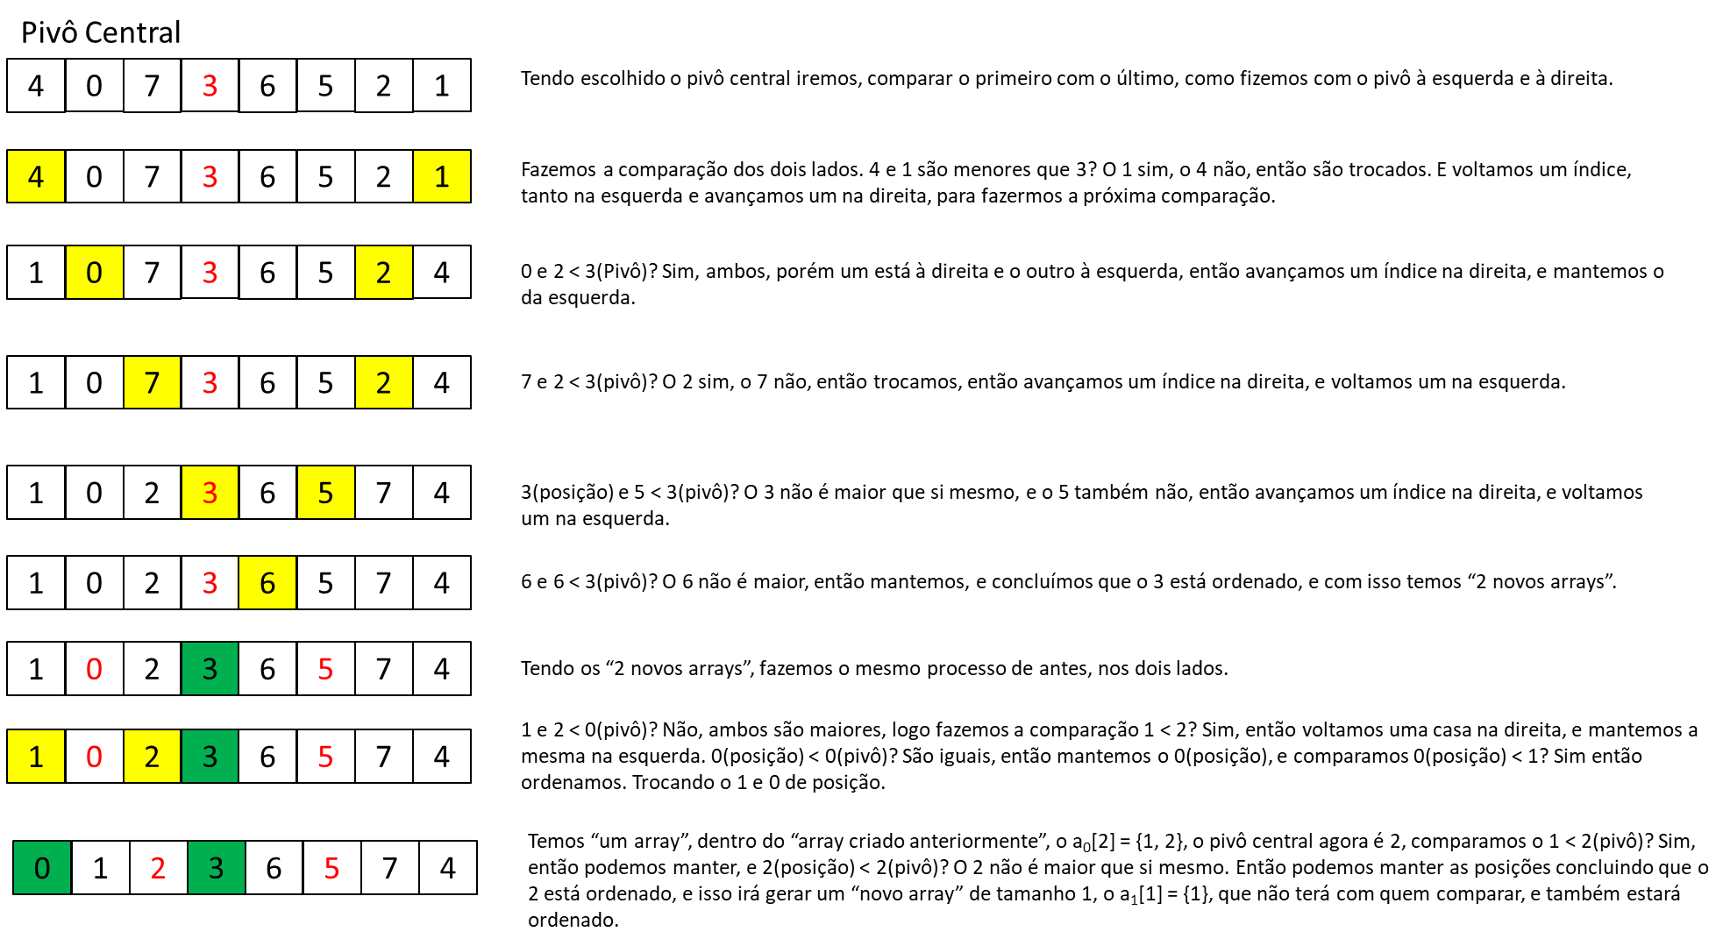
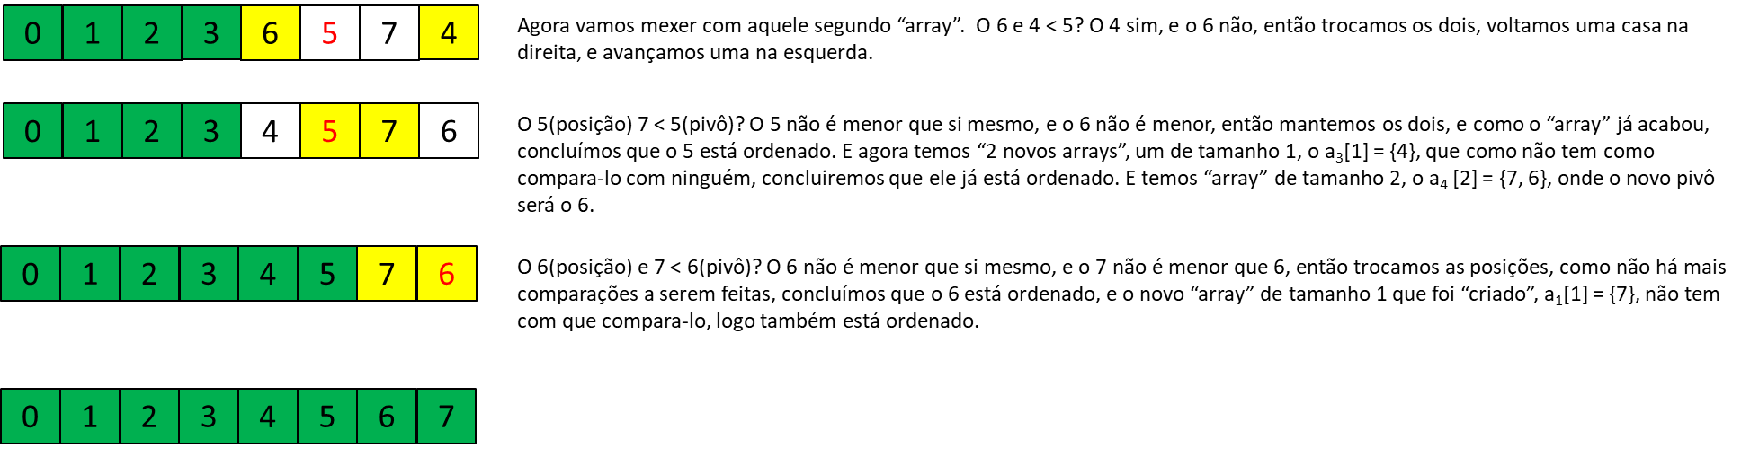

Slide 6
Pivô a Direita
3
0
7
4
6
5
2
1
1 > 3? Não, então trocamos as posições.
1
0
7
4
6
5
2
3
1 > 2? Não, então mantemos as posições. 1 > 5? Não, então mantemos as posições. 1 > 6? Não, então mantemos as posições. 1 > 4? Não, então mantemos as posições. 1 > 7? Não, então mantemos as posições. 1 > 0? Sim, então trocamos as posições.
0
1
7
4
6
5
2
3
Chegamos ao fim do array, e concluímos que o 1, está ordenado
0
1
7
4
6
5
2
3
0
1
3
4
6
5
2
7
3 > 2? Sim, então trocamos.
0
1
2
4
6
5
3
7
3 > 4? Não, então trocamos.
0
1
2
3
6
5
4
7
3 > 5? Não, então mantemos. 3 > 6? Não, então mantemos. E concluímos que o 3, está ordenado, na sua posição final.
0
1
2
3
6
5
4
7
0
1
2
3
6
5
4
7
4 > 6? Não, então trocamos.

Slide 7
0
1
2
3
4
5
6
7
4 > 5? Não, então mantemos. E como não há mais comparações a serem feitas, concluímos que o 4 está ordenado. Gerando “um novo array”, com um novo pivô.
0
1
2
3
4
5
6
7
6 > 5? Sim, então mantemos. E como não há mais comparações a serem feitas, concluímos que o 6 está ordenado. Gerando “um novo array”, de tamanho 1(a₇[1] = {5})com um novo pivô. Que também podemos concluir, que está ordenado, pois não há comparações a serem feitas.
0
1
2
3
4
5
6
7

